Slide 1


CLASE 7 MODULO III
FARMACODINAMIA
REACCIONES ADVERSAS
INTERACCIONES FARMACOLOGICAS
CURSO DE AUXILIAR EN FARMACIA
PERFECCIONAT
www.perfeccionat.cl
+569 780 02 980
contacto@perfeccionat.cl
Av. Irarrázaval 2401 oficina 512

Slide 2
FARMACODINAMIA-TEORÍA DEL RECEPTOR
RECEPTORES FARMACOLÓGICOS: Son proteinas o glucoproteinas que se localizan en diversas partes de la célula.
Receptores de membrana acoplados a canales iónicos- IONOTRÓPICOS. Ejemplo receptor ionotrópico del GABA.
Receptores de membrana con dominio extracelular y acoplados a segundos mensajeros intracelulares- METABOTRÓPICOS. Ejemplo receptor metabotropico de la adrenalina.
Receptores de membrana acoplados a sistemas enzimaticos intracelulares. Ejemplo receptor Tirosín Quinasa de la Insulina.
Receptores NUCLEARES que operan promotores dela transcripción.-Ejemplo para corticoides y hormonas sexuales.

Slide 3
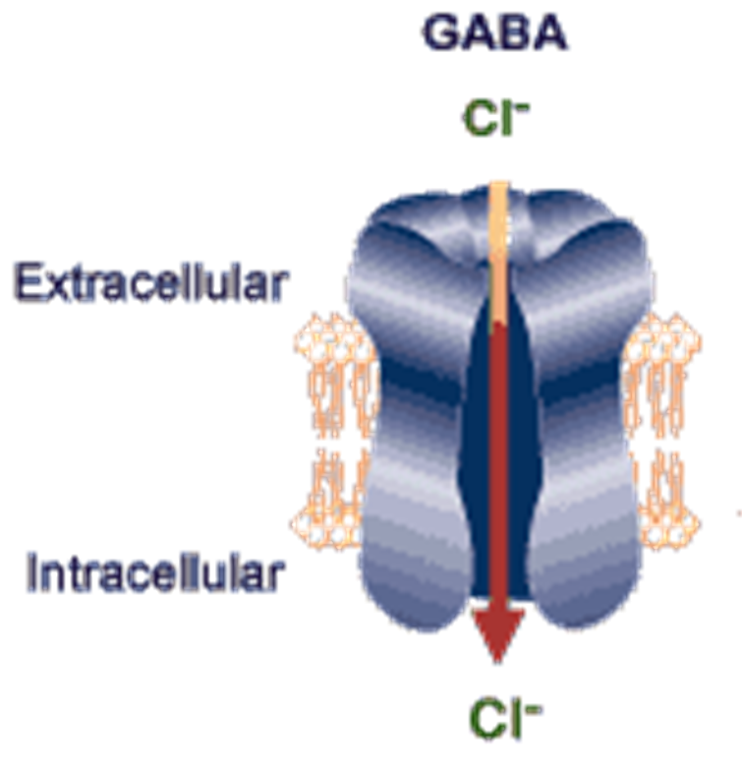
FARMACODINAMIA-TEORÍA DEL RECEPTOR
RECEPTORES FARMACOLÓGICOS:
Receptores de membrana acoplados a canales iónicos- IONOTRÓPICOS.
Características:
inicio de acción- RÁPIDA.
duración del efecto: - CORTA
Ejemplos: receptores de las benzodiacepinas como diazepam y clonazepam.

Slide 4
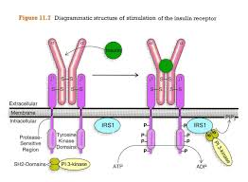
FARMACODINAMIA-TEORÍA DEL RECEPTOR
RECEPTORES FARMACOLÓGICOS:
Receptores de membrana acoplados a sistemas enzimáticos intracelulares.
Características:
inicio de acción- MEDIA.
duración del efecto: - MODERADO
Ejemplos: receptores TIROSINO QUINASA de la insulina, receptores de factores de crecimiento como Eritropoyetina

Slide 5
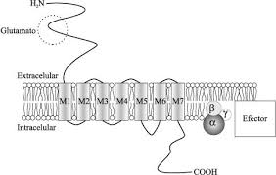
FARMACODINAMIA-TEORÍA DEL RECEPTOR
RECEPTORES FARMACOLÓGICOS:
Receptores de membrana con dominio extracelular y acoplados a segundos mensajeros intracelulares- METABOTRÓPICOS.
Características:
inicio de acción- MEDIA.
duración del efecto: - MODERADO
Ejemplos: receptores alfa y beta adrenérgicos- para la adrenalina o epinefrina.

Slide 6
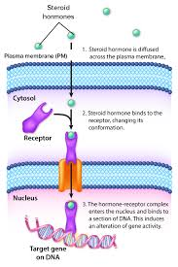
FARMACODINAMIA-TEORÍA DEL RECEPTOR
RECEPTORES FARMACOLÓGICOS:
Receptores Nucleares- acoplados a sistemas de promotores o represores de la transcripción.
Características:
inicio de acción- LENTO.
duración del efecto: - PROLONGADO
Ejemplos: receptores NUCLEARES para los corticoides (prednisona) y para hormonas sexuales (testosterona, progesterona)

Slide 7
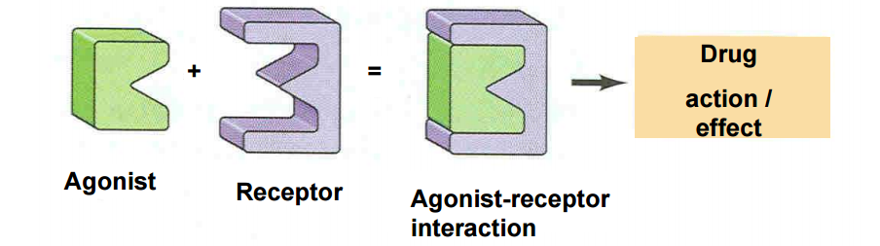
FARMACODINAMIA-TEORÍA DEL RECEPTOR
PROPIEDADES FARMACODINÁMICAS
Afinidad: capacidad de que tiene un fármaco de unirse a un receptor.
SELECTIVIDAD: Los Receptores son selectivos a la acción farmacológica.

Slide 8
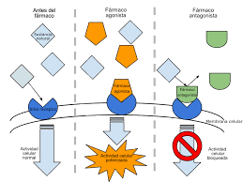
FARMACODINAMIA-TEORÍA DEL RECEPTOR
PROPIEDADES FARMACODINÁMICAS
El tamaño, forma y carga eléctrica de una molécula (FÁRMACO) determinarán si se unirá y con qué afinidad a un RECEPTOR en particular entre una gran variedad de sitios de unión con diferencias químicas existente en una célula.

Slide 9
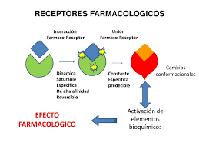
FARMACODINAMIA-TEORÍA DEL RECEPTOR
Eficacia o Actividad intrínseca: capacidad del fármaco, una vez unido a su receptor, de activarlo y producir un efecto biológico

Slide 10
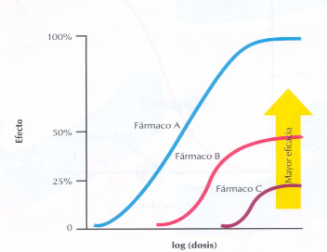
FARMACODINAMIA-TEORÍA DEL RECEPTOR
Eficacia Terapéutica: Capacidad de un fármaco para generar respuesta terapéutica.

Slide 11
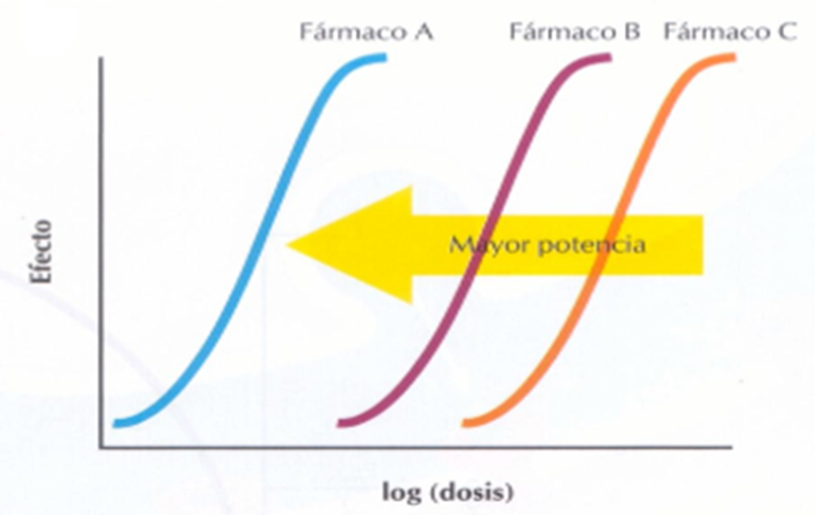
FARMACODINAMIA-TEORÍA DEL RECEPTOR
Potencia Farmacológica: Cdosis más baja de un fármaco para generar respuesta terapéutica

Slide 12
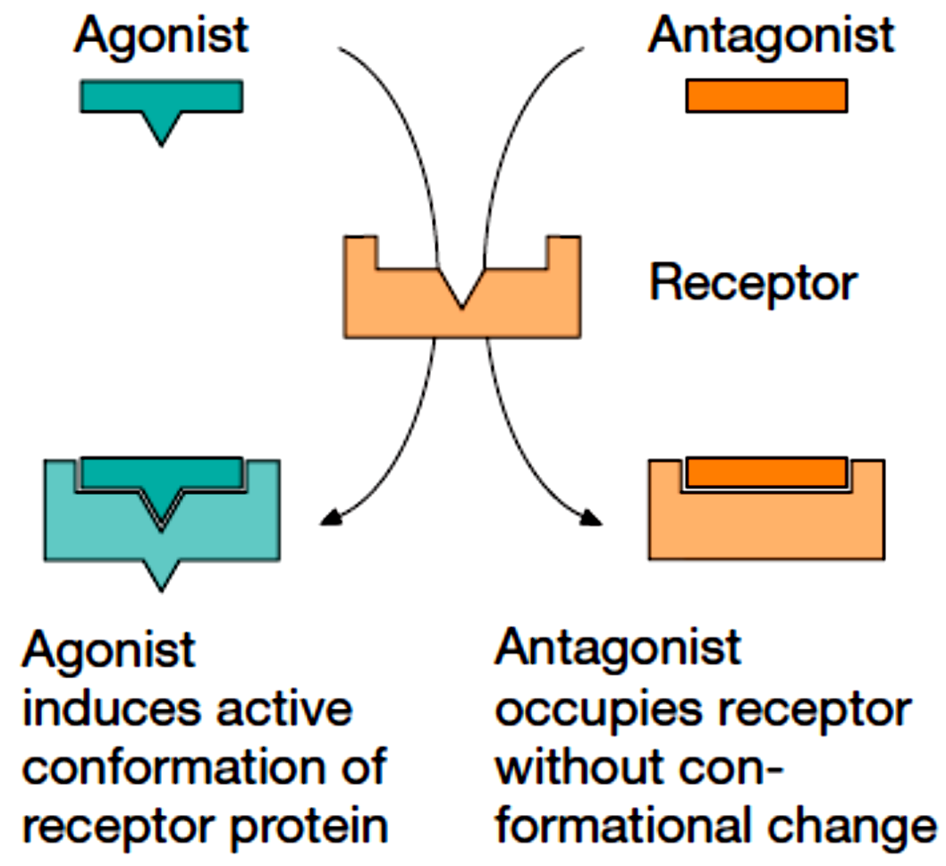
FARMACODINAMIA-TEORÍA DEL RECEPTOR
En relación a su actividad intrínseca, se pueden clasificar en:
  Agonistas totales (o puros)
    Se unen al receptor y poseen actividad intrínseca máxima.
  Agonistas parciales
    Se unen al receptor y posen menor actividad intrínseca que la presentada por los agonistas puros.
  Antagonistas
    Se unen al receptor, pero carecen de actividad intrínseca.

Slide 13
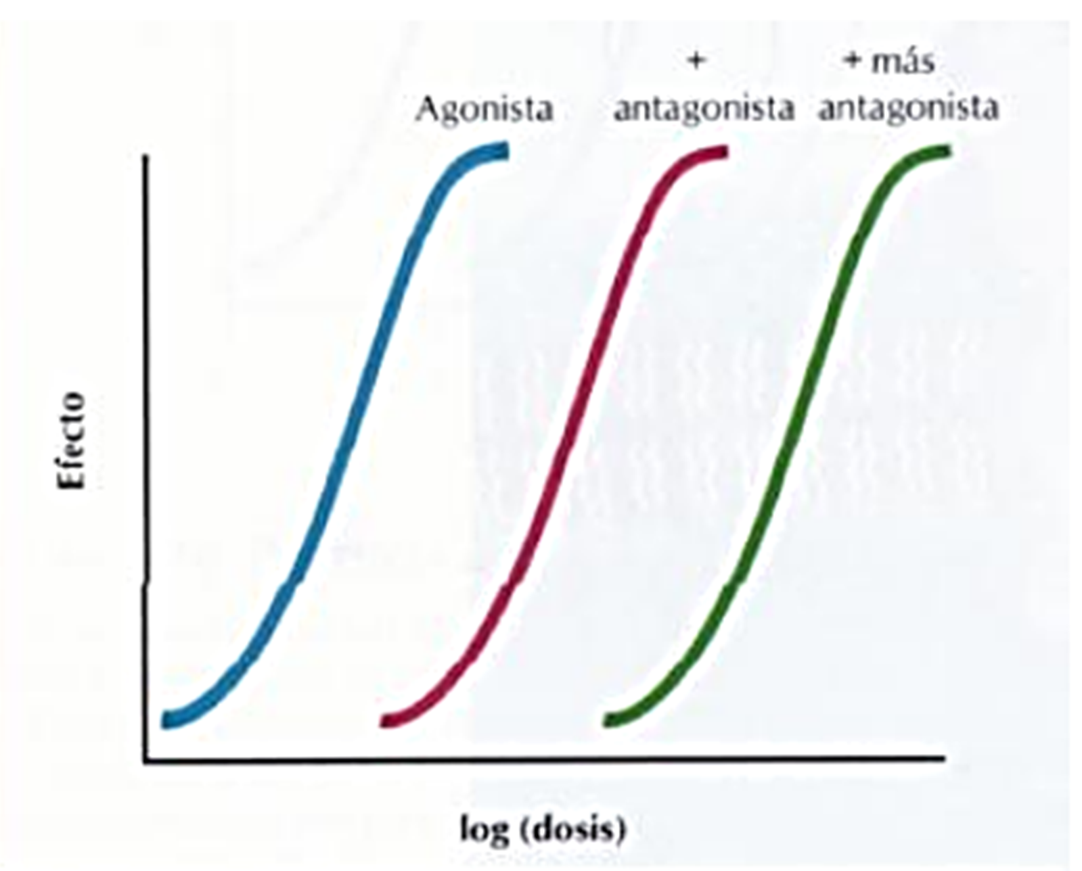
FARMACODINAMIA-TEORÍA DEL RECEPTOR
El agonista y el antagonista compiten por el mismo lugar de unión al receptor (de carácter reversible al aumentar la dosis de agonista).

Slide 14
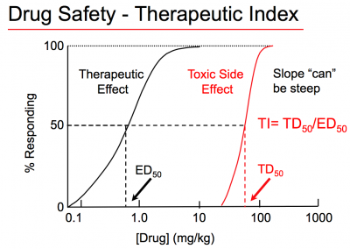
FARMACODINAMIA-TEORÍA DEL RECEPTOR
MARGEN DE SEGURIDAD DER LOS FÁRMACOS:
Relación entre la Dosis Tóxica y la Dosis Efectiva

Slide 15
REACCIONES ADVERSAS Y EFECTOS TÓXICOS DE LOS FÁRMACOS
Según la OMS:
  “Todo efecto de un medicamento, que es perjudicial y no deseado, que ocurre a dosis usadas con fines terapéuticos, profilácticos o de diagnostico”
Según el ISP:
  “Reacción nociva y no intencionada que se produce a dosis utilizadas normalmente en el hombre, con fines de curación, atenuación, tratamiento, prevención o diagnostico de las enfermedades o sus síntomas, o para modificar sistemas fisiológicos.”

Slide 16
REACCIONES ADVERSAS Y EFECTOS TÓXICOS DE LOS FÁRMACOS
REACCIONES ADVERSAS CLASIFICACIÓN:
SEGÚN SU CAUSA: SISTEMA ABCDE.
SEGÚN SU GRAVEDAD: LEVES, MODERADAS, SEVERAS-LETALES
SEGÚN SU FRECUENCIA: FRECUENTES, POCO FRECUENTES, RARAS Y BIZARRAS

Slide 17
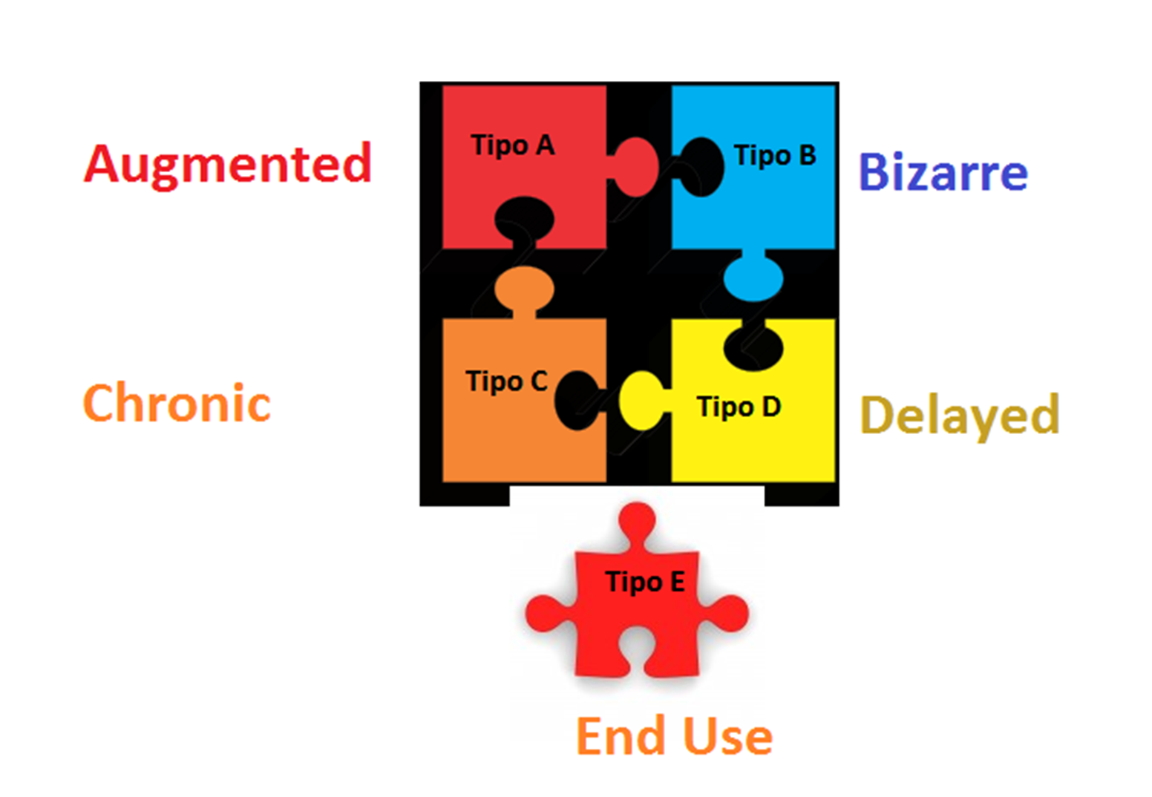
REACCIONES ADVERSAS Y EFECTOS TÓXICOS DE LOS FÁRMACOS
REACCIONES ADVERSAS CLASIFICACIÓN SEGÚN SU CAUSA: SISTEMA ABCDE.
Tipo A: Dependientes de la dosis
- Extensión del Mecanismo de Acción
- Predecibles ( estudios de Farmacología Clínica)
- Afecta una parte reducida de la población
- Pueden pasar desapercibida

Slide 18
REACCIONES ADVERSAS Y EFECTOS TÓXICOS DE LOS FÁRMACOS
REACCIONES ADVERSAS CLASIFICACIÓN SEGÚN SU CAUSA: SISTEMA ABCDE.
Tipo B: Bizarras o Raras
Independientes de la dosis
Mecanismo inmunológico o Idiosincrático (genético); shock anafiláctico.
Impredecibles
Baja frecuencia ( 1:10 000)
Graves, incluso , fatales

Slide 19
REACCIONES ADVERSAS Y EFECTOS TÓXICOS DE LOS FÁRMACOS
REACCIONES ADVERSAS CLASIFICACIÓN SEGÚN SU CAUSA: SISTEMA ABCDE.
Tipo C: por uso continuo dResultan de la administración crónica
Ejemplo: nefropatías por analgésicos
Son de tipo continua
Dependencias y Taquifilaxia
e fármacos

Slide 20
REACCIONES ADVERSAS Y EFECTOS TÓXICOS DE LOS FÁRMACOS
REACCIONES ADVERSAS CLASIFICACIÓN SEGÚN SU CAUSA: SISTEMA ABCDE.
Tipo D: después que se ha suspendido
la administración de un medicamento
Ejemplo: Teratogénesis, Carcinogénesis, pigmentación de la dentina por tetraciclinas
Tipo E: Son las que se producen cuando cesa un tratamiento
Ejemplo: Efecto Rebote de Antidepresivos

Slide 21
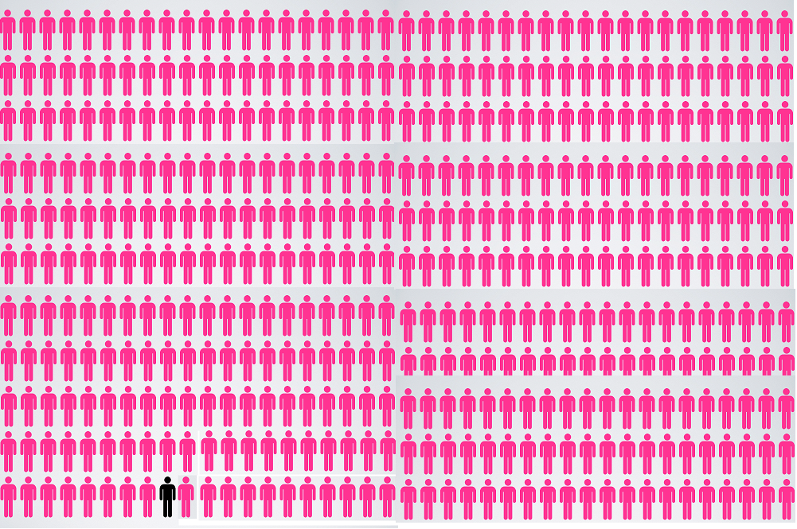


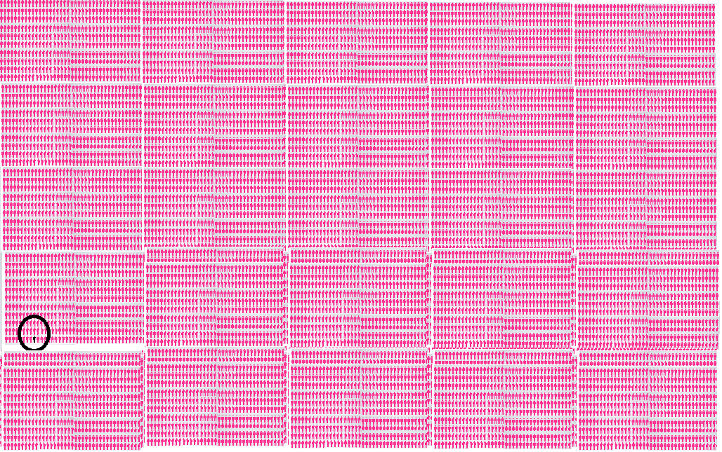
REACCIONES ADVERSAS Y EFECTOS TÓXICOS DE LOS FÁRMACOS
MUY FRECUENTES
< 1 :10
FRECUENTES
< 1 :100 a > 1:10
POCO FRECUENTES
< 1 :1.000 a >1:100
RARAS
< 1 :10. 000 a > 1: 1.000
MUY
RARAS
>1 :10. 000 a casos aislados

Slide 22
REACCIONES ADVERSAS Y EFECTOS TÓXICOS DE LOS FÁRMACOS
Dependiendo de la gravedad:
  Menor → No requiere tratamiento
  Moderada → Requiere modificación de la terapia
  Grave → Potencialmente fatal, causa lesión permanente
  Letal → Contribuye directa o indirectamente a la muerte

Slide 23
REACCIONES ADVERSAS Y EFECTOS TÓXICOS DE LOS FÁRMACOS
EFECTOS TÓXICOS DE LOS FÁRMACOS
SE DERIVAN DE LA ADMINITRACIÓN EN DOSIS EXCESIVAS DE UNO O MÁS FÁRMACOS.
PUEDEN ORIGINARSE POR CAMBIOS EN PROCESOS ADME : ABSORCIÓN, DISTRIBUCIÓN, METABOLISMO O EXCRECIÓN DE FÁRMACOS.
PUEDEN APARECER COMO CONSECUENCIA DE INTERACCIONES ENTRE 2 O MÁS FÁRMACOS, ENTRE FÁRMACO Y LA DIETA O POR OTRAS CAUSAS.

Slide 24
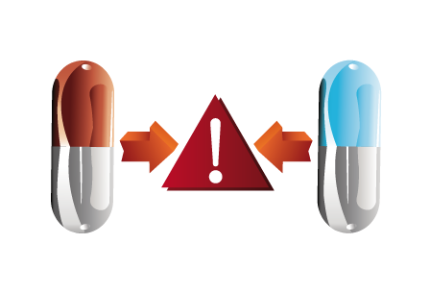
REACCIONES ADVERSAS Y EFECTOS TÓXICOS DE LOS FÁRMACOS
INTERACCIONES FARMACOLÓGICAS

